Slide 1
111學年度總務處業務說明
總務主任 陳美燕

Slide 2
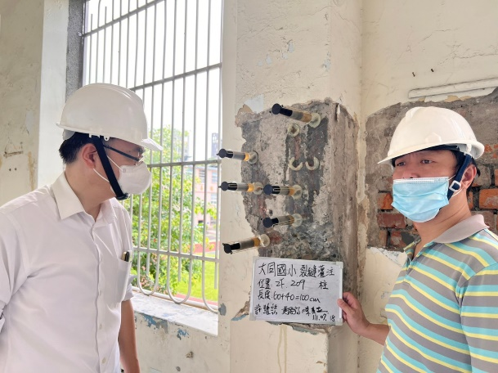
前期重要採購案
111年度臺北市國小基本學力檢測試務工作勞務採購
111年度校舍改建工程綜合規劃委託技術服務勞務採購。
111年度完成英語科任教室課桌椅採購案
111學年度畢業旅行勞務採購。
111年度保全服務。
111年度育才樓雨庇、致美樓樓板凹陷工程採購。
111年度校園損壞修復工程採購。
111年度校園無障礙環境設施改善工程採購。
111年度課後照顧勞務採購。

Slide 3
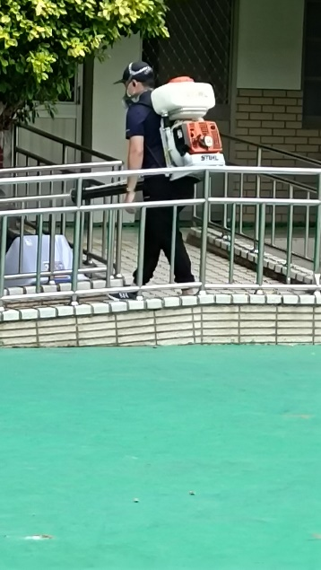
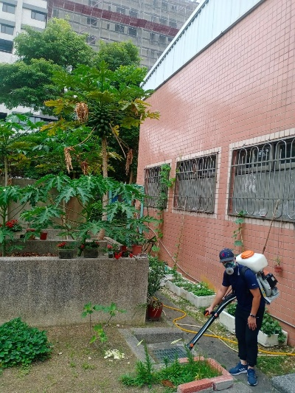
完成各項開學前工作準備
完成廁所清洗。
完成飲水機更換濾心與外觀清潔保養。
完成各年級課桌椅新購、調配。
完成校園植栽修剪。
完成水塔清洗。
8/25進行校園噴藥消毒。
8/26啟動教室紫消燈清消。
完成「育才樓雨庇、致美樓樓板凹陷等整修工程、校園損壞修復工程及校園無障礙環境設施改善工程」等三項工程。
完成求真樓地下室及向善樓屋頂漏水局部修繕。

Slide 4
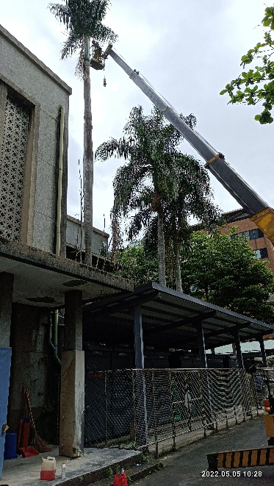
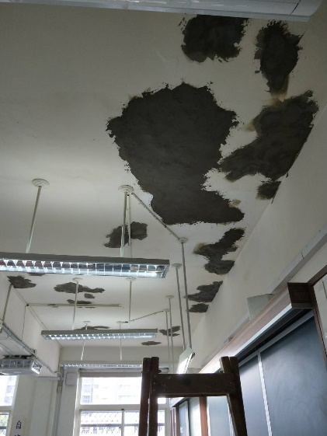
本期重要計畫
111學年度畢業生畢業紀念冊採購
111年度校際交流勞務採購
111年度保全服務
111年度影印機定期保養
111年度電梯保養服務
111年度校園機電保養
111年度消防設備檢驗
推動校舍新建工程綜合規劃階段-通過都市審議委員會。
積極申請向善樓東側及致美樓屋頂防漏工程經費，希冀112年度可進行屋頂防漏工程。
積極申請求真樓北側面向小田園牆面及樑柱損壞修復工程經費，以期改善師生學習環境。
為達成2050淨零碳排目標，積極推動親子綁定線上繳費。（紙本繳費單需求開學時先行調查，有需求者印出，且無須繳回紙本繳費證明。繳費後2-7工作天，可於系統查詢繳費記錄）；有關悠遊付APP、Pay.Taipei、信用卡等多元繳費管道， 有提供相關繳費優惠（例如悠遊付開學季繳學雜費優 惠https://reurl.cc/MN2Qq3），請家長可以多加利用。

Slide 5
校園防災規劃與教育訓練活動
111年10月份本校防災計畫送局
111年度本校為教育局風災開放停車學校。
學務處於9月份辦理全校性防災暨防空演練及全國防災日演練活動。
111學年度辦理北市消防隊至本校協助辦理五年級防災體驗活動。

Slide 6
簡報結束
感謝您的參與

